Slide 1
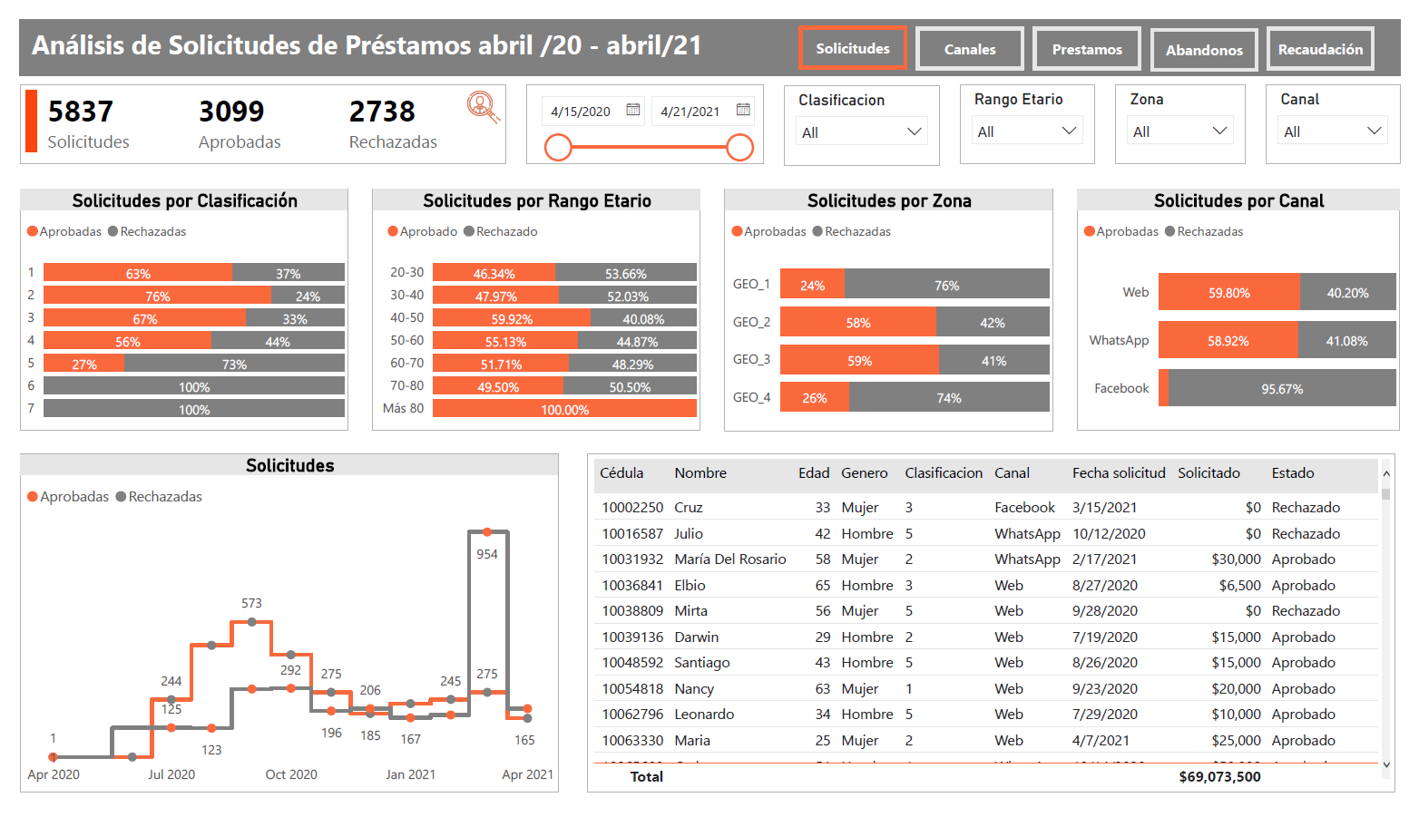

Slide 2
Análisis de Solicitudes de Préstamos abril /20 - abril/21
Solicitudes por Clasificación
Solicitudes por Rango Etario
De un total de 5837 solicitudes 3099 (53%) fueron aprobadas y 2738 (47%)
3566 Solicitudes provienen de los clientes con Clasificación en 2-4 representando el 69% del total, siendo la clasificación 2 el 29% del total.
La Clasificación 2 cuenta con el mayor porcentaje de solicitudes aprobadas 76%, la Clasificación 5 cuenta con el menos porcentaje 27%.
Los segmentos 6 y 7 realizaron 637 (11%) solicitudes, siendo los rangos más riesgos todas fueron rechazadas.
.
De un total de 5837 solicitudes 3684 comprenden al rango de 40 – 70 (representa 3 segmentos etarios) años representando el 63%.
El rango de 40 – 70 es el que cuenta con mayor porcentaje de solicitudes Aprobadas superando el 50% en cada segmento.
El segmento 40 – 70 años tiene mayor concentración de la zona geográfica GEO – 2/3.
Tienden a utilizar el canal Web y WhatsApp.
Existe un pequeño porcentaje de clientes con más 80 años, todas las solicitudes aprobadas (30) 0.5% del total, el canal mas usado fue WhatsApp (57%)
Solicitudes por Zona Geográfica
Solicitudes por Canal
La zona geográfica con mayor concentración de solicitudes es la GEO-3 representa el 49% de las solicitudes, siendo clientes a partir de 40 años los mas frecuentes.
La zona GEO-2 que representa el 34% tiene una distribución equitativa en cuanto a el rango etario de los clientes.
El Canal mas usado es Web
.
El canal Web es más utilizado en general representa el 48.70%.
Facebook es el canal menos utilizado, factor a tener en cuenta solo cuenta con dos meses, siendo el mes de mar - 2021 el primer mes y fue el canal con más solicitudes, un 51%, por lo que se recomienda una evaluación del mismo.
Los segmentos que más utilizaron Facebook ese mes se concentran en las zonas geográficas GEO – 2 y 3, siendo los clientes con clasificación 5 los que más usaron el canal.

Slide 3
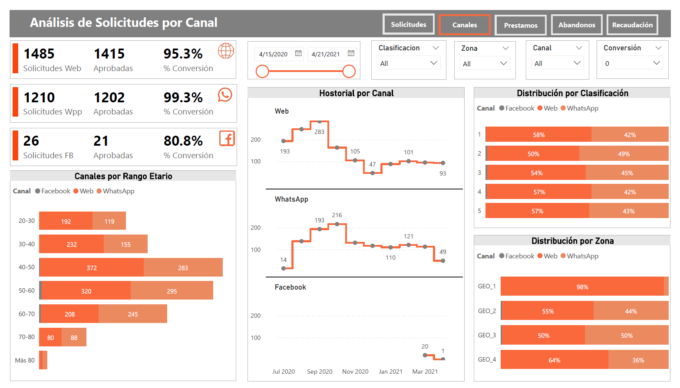

Slide 4
Análisis de Solicitudes por Canal
Conversión por Canal
Histórico Aprobaciones por Canal
De 5837 Solicitudes fueron aprobadas 3099 representando un 53% de conversión general.
El canal Web es el mas efectivo con 59.80% de conversión, seguido de WhatsApp 58.92% .
Como se mencionó anteriormente, Facebook tuvo un pico de solicitudes en marzo 2021 siendo mayor a la suma de las solicitudes de los otros canales, aun si su porcentaje de conversión es muy bajo solo 4.33%.
El segmento de clasificación 2 es el que cuenta con mayor porcentaje de aprobaciones 75%
El semestre mas activo fue julio 2021 a diciembre 2020 se concentra el 85% del total, siendo septiembre 2020 el mes más activo.
Se puede observar que, si bien el Canal Web es el que tiene mayor conversión, se puede observar que se debe a picos de aprobaciones, mientras WhatsApp es el más estable en el tiempo.
Facebook el primer mes de implementación fue el Canal con más solicitudes, como se mencionó anteriormente es requiere un estudio de estrategia.
Días Conversión / Rango Etario
Conversión Zona Geográfica
Se puede observar que el 91% de aprobaciones se realizan el mismo día de la solicitud, teniendo un caso atípico de 4 días para ser procesada.
El Canal Web es el mas usado por los clientes entre 40 – 70 años, WhatsApp aumenta el uso en los clientes de 60 – 70 años.
Facebook es más usado en el rango de 50 – 70 años
La conversión de los canales Web y WhatsApp tienen una distribución equitativa en las zonas GEO-2/3.
En las zonas GEO-1/4 predomina el canal Web, donde en GEO-1 representa el 98% y en GEO-4 el 65%.
Las zonas GEO-2/3 son las únicas que recibieron aprobaciones (29) del Canal Facebook de las cuales 20 son del rango etario de 50 a 70 años.

Slide 5
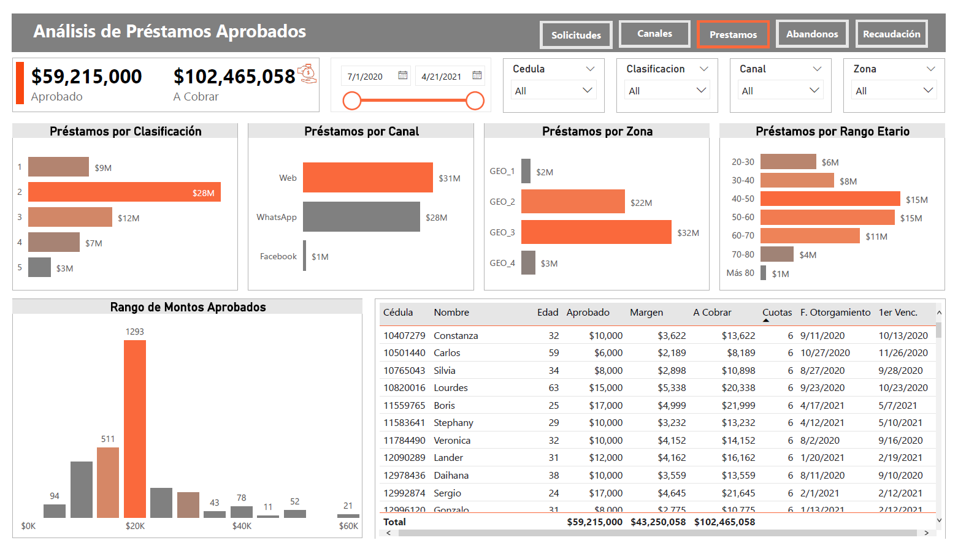

Slide 6
Análisis de Préstamos Aprobados
Rango Prestamos
Préstamos Rango Etario / Canal
Se aprobaron un total de 59.215M de pesos de los cuales se espera un margen de 43.250M.
Podemos observar que los prestamos entre $5.000 y $20.000 concentran el 71% del total de prestamos, siendo 20.000 el mas predominante con un 53% del total.
La zona geográfica con mas financiamiento es la GEO – 3 que representa en 54% del total.
En rango Etario que concentra la mayor cantidad de prestamos es de 40 a 60 representando el 51% del total .
Se puede notar que a mayor edad del cliente el financiamiento crece en cuotas siendo entre 16 y 18 cuotas el promedio mas alto en clientes de 50 años en adelante.
El canal Web otorgó el 52% del monto aprobado 31.884M
Préstamos por Clasificación
Préstamo por Género
Los clientes dentro de la clasificación 2 representan el 47% del total financiado.
Se puede observar que a mayor clasificación, se otorgan menos cuotas siendo 11 el promedio de cuotas asignadas.
A las clasificaciones 6 y 7 no les fue aprobado ningún préstamo.
En promedio se otorgan 30 días para el pago de la primera cuota.
Se puede observar que la distribución de géneros es homogénea, siendo las mujeres en el rango de 40 años o mas las que más prestamos tienen.
Los hombres tienen una distribución más equilibrada en cuanto rango etario.

Slide 7
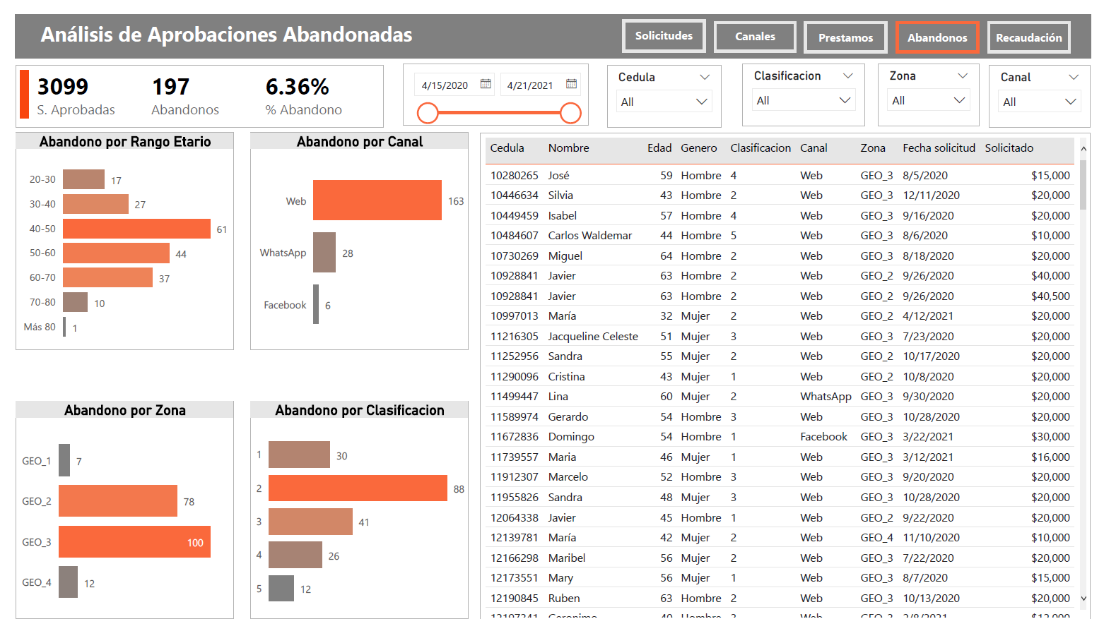

Slide 8
Análisis de Aprobaciones Abandonadas
De 3099 aprobaciones solo 197 decidieron NO aceptar el préstamo, representa un 6.36% del total.
El 90% de los abandonos se concentran en las zonas GEO-2/3.
Los clientes con Clasificación de 1 a 3 representan el 81% de los abandonos, siendo el segmento 2 el más propenso.
El canal Web representa el mayor porcentaje de abondo 82%.

Slide 9
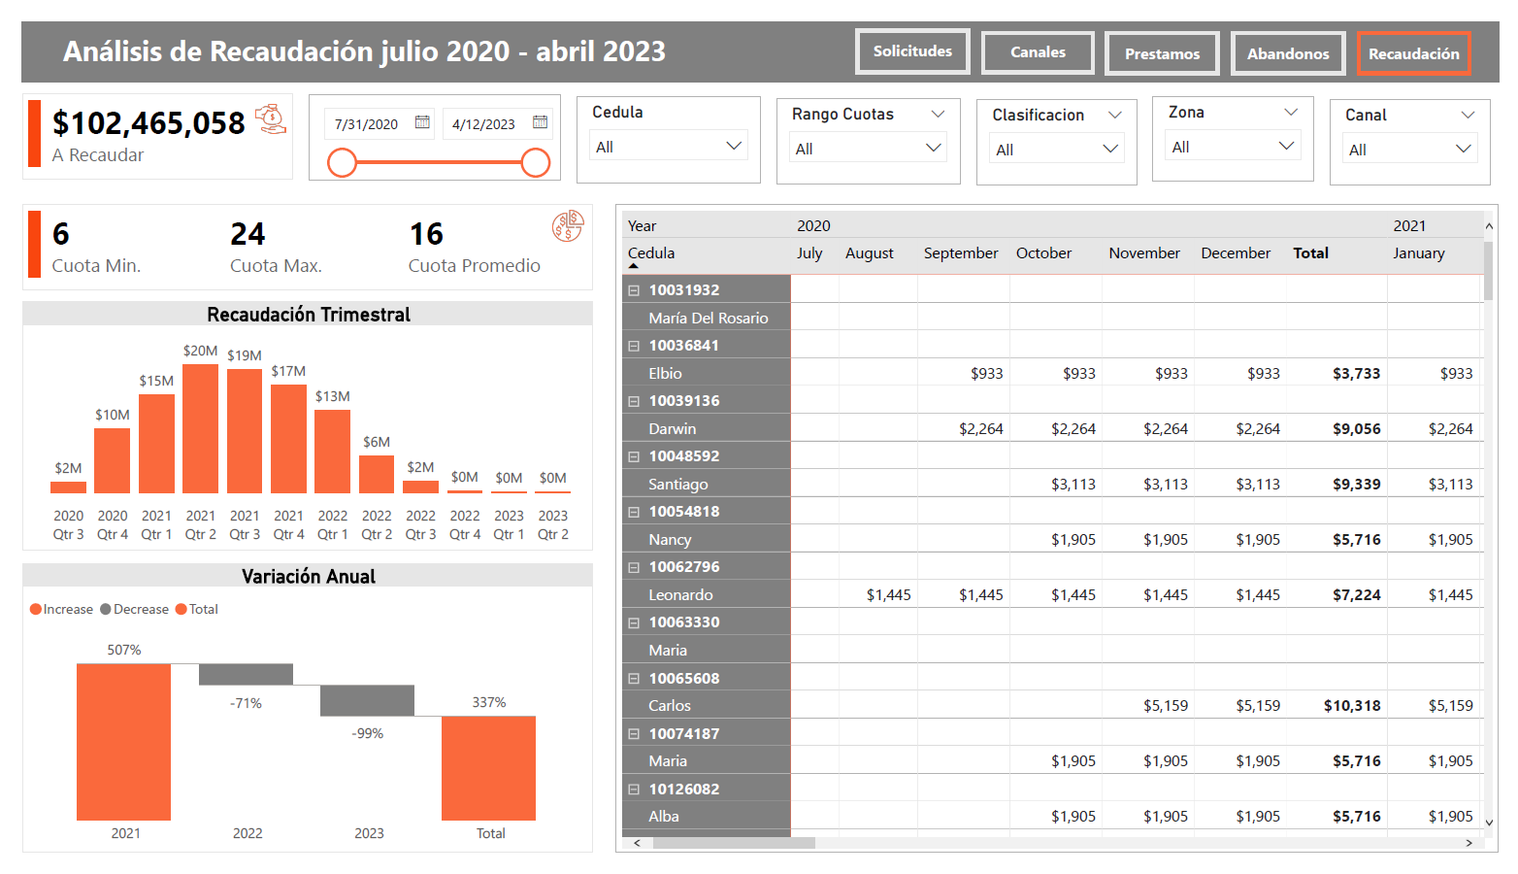

Slide 10
Calendario Recaudación julio 2020 - abril 2023
Se creo una matriz con el calendario de vencimientos de las cuotas de cada préstamo.
Un histograma con la recaudación trimestral esperada, el 81% se concentra entre Q1 2021 – Q1 2022.
El rango de cuotas entre 10 – 20 concentra el 91% de la recaudación estimada.
La Zona GEO – 3 representa el 55% de la recaudación.
Los clientes con clasificación 2 representan el 47% de la recaudación.

